Slide 1

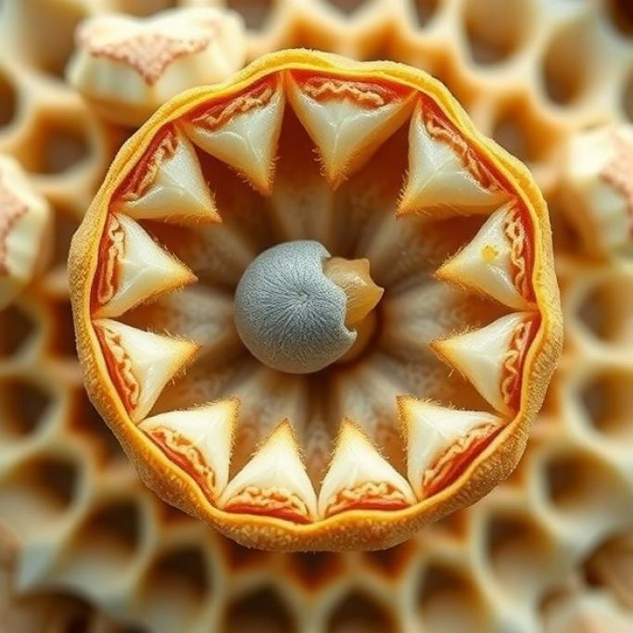
Строение семян (6 класс)
В этой презентации мы рассмотрим строение семян, включая их определение и внешнее строение. Обсудим основные компоненты семени: кожуру, зародыш и эндосперм, а также различные типы семян и их особенности у двудольных и однодольных растений. Мы также изучим функции семян, их распространение, прорастание и условия, необходимые для этого процесса, а также значение семян для растений.

Slide 2

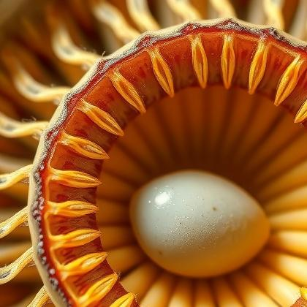
Определение семени
Семя — это зачаток будущего растения, который состоит из зародыша, эндосперма и семенной кожуры.
Оно содержит все необходимые для прорастания питательные вещества и обеспечивает выживание растения в неблагоприятных условиях.
Семя образуется после оплодотворения и служит для размножения растений.

Slide 3

Внешнее строение семени
Семя состоит из зародыша, который окружён питательными веществами, и защитной оболочки, называемой семенной кожурой. Эта оболочка обеспечивает защиту зародыша от механических повреждений, высыхания и воздействия неблагоприятных условий окружающей среды.
Форма и размер семян могут значительно различаться в зависимости от вида растения, что является важным систематическим признаком.

Slide 4

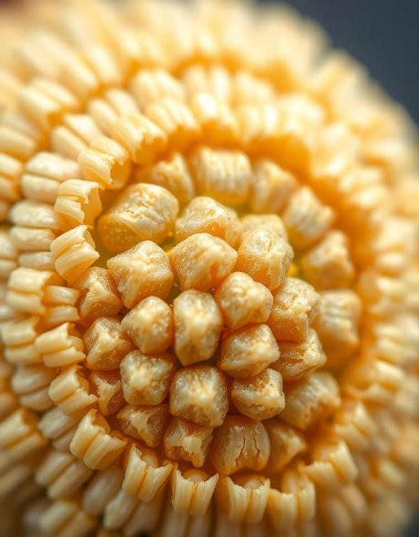
Кожура семени
Кожура семени — это внешний защитный слой, который предохраняет внутреннее содержимое от механических повреждений, пересыхания и воздействия неблагоприятных условий окружающей среды. Она может быть мягкой и тонкой, как у семян огурца, или твёрдой и прочной, как у семян бобовых растений.
В зависимости от вида растения, толщина и структура кожуры могут существенно различаться.

Slide 5

Зародыш
Зародыш в семени представляет собой зачаток будущего растения, который состоит из зародышевого корешка и зародышевого стебелька с первыми листьями.
В процессе развития зародыш получает питательные вещества от эндосперма или семядолей, что обеспечивает его рост и формирование органов.
Зародыш является ключевым элементом семени, обеспечивающим его способность к прорастанию и дальнейшему развитию.

Slide 6

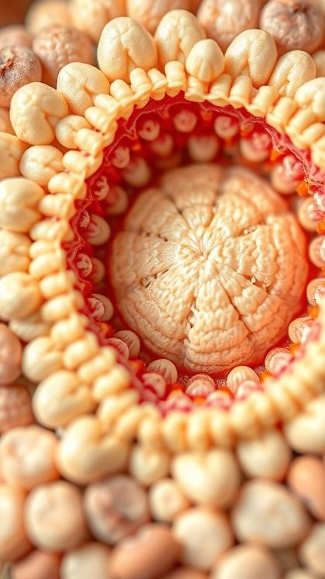
Эндосперм
Эндосперм — это ткань, которая окружает зародыш в семени и содержит питательные вещества, необходимые для его развития.
В зависимости от вида растения, эндосперм может быть разным по количеству и составу питательных веществ.
У некоторых растений эндосперм сливается с тканями зародыша, обеспечивая полноценное питание для роста и развития нового организма.

Slide 7

Типы семян
Семена могут быть классифицированы по различным критериям, например, по количеству семядолей: встречаются двудольные семена, имеющие две семядоли, и однодольные, с одной семядолей. Также семена различаются по форме, размеру и способу распространения: некоторые распространяются ветром, другие — водой или животными.
Знание типов семян помогает понять их строение и функции в природе.

Slide 8
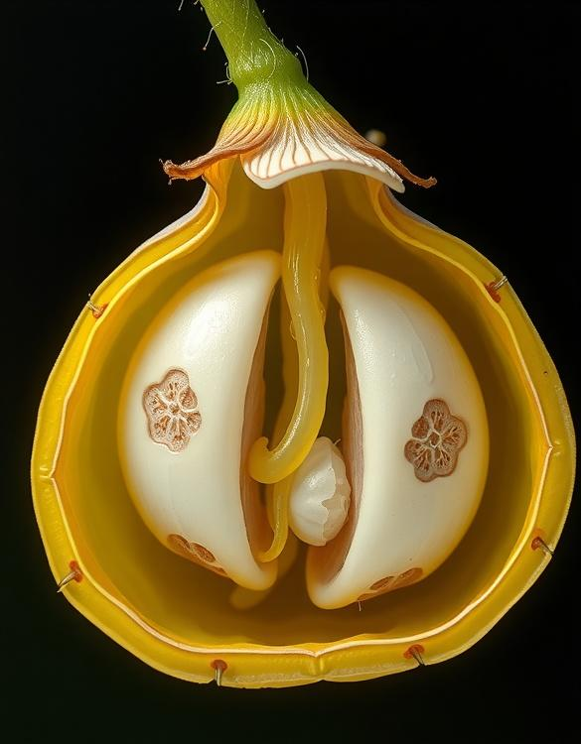
Строение двудольных семян
Двудольные семена имеют зародыш с двумя семядолями, которые выполняют функцию первых листьев и обеспечивают зародыш питательными веществами.
Семенная кожура защищает внутренние структуры от внешних воздействий, а эндосперм (в некоторых случаях он может быть редуцирован) служит для передачи питательных веществ от семядолей к зародышу. В строении двудольных семян можно выделить также зародышевый корешок, который формирует корневую систему растения.

Slide 9
Строение однодольных семян
Однодольные семена характеризуются наличием зародыша с одной семядолей, которая часто срастается с эндоспермом, обеспечивая зародыш питательными веществами. Внешняя оболочка семени, или семенная кожура, защищает зародыш и обеспечивает его сохранность.
В строении однодольных семян также присутствуют зародышевый корешок и почечка, которые формируют основу для развития корневой системы и побега растения.

Slide 10
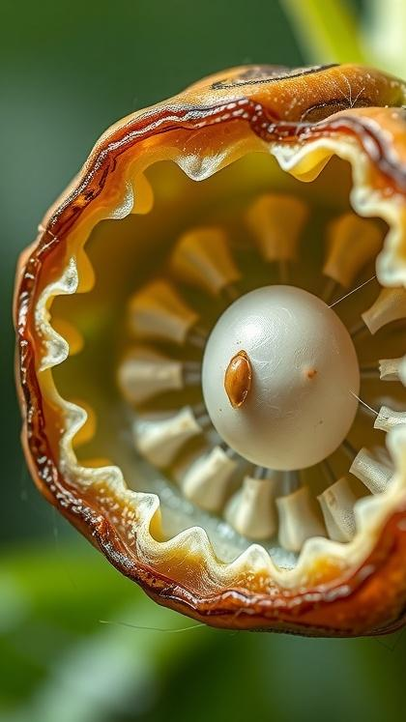
Функции семени
Семя выполняет функцию размножения, обеспечивая сохранение и распространение растений в природе.
Оно содержит зародыш с необходимыми питательными веществами, что позволяет ему прорасти в благоприятных условиях и начать самостоятельное существование.
Важной функцией семени является защита зародыша от неблагоприятных факторов внешней среды до момента прорастания.

Slide 11
Распространение семян
Распространение семян обеспечивает их перемещение на новые территории, что способствует расширению ареала растений.
Семена могут распространяться с помощью ветра, воды, животных или человека. Например, лёгкие семена, такие как одуванчиковые пушинки, уносятся ветром на значительные расстояния.

Slide 12
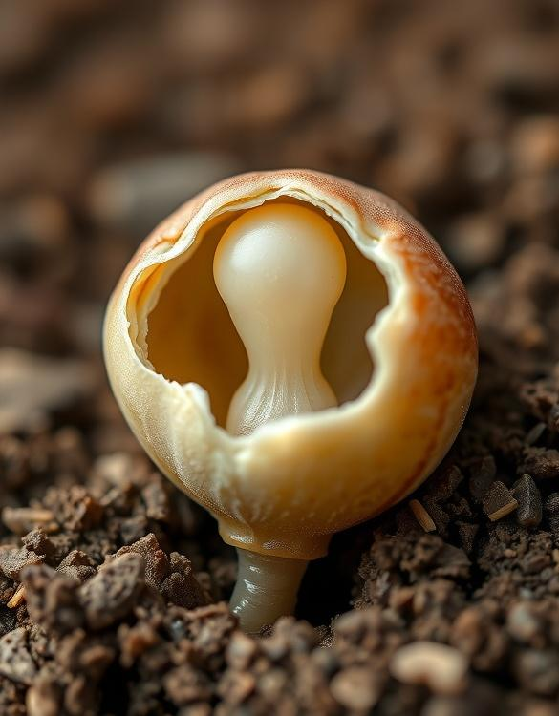
Прорастание семян
Для прорастания семян необходимы определённые условия: вода, кислород и оптимальная температура. Сначала зародыш начинает активно поглощать воду, набухает и разрывает семенную оболочку.
Затем появляется корешок, который закрепляется в почве и начинает обеспечивать растение водой и минеральными веществами.

Slide 13
Условия прорастания
Для прорастания семян необходимы оптимальные условия, включающие достаточное количество влаги, доступ кислорода и подходящую температуру.
Влага активирует биохимические процессы в семени, а кислород обеспечивает дыхание, необходимое для роста зародыша. Температура должна быть комфортной для конкретного вида растения, чтобы стимулировать начало прорастания.

Slide 14
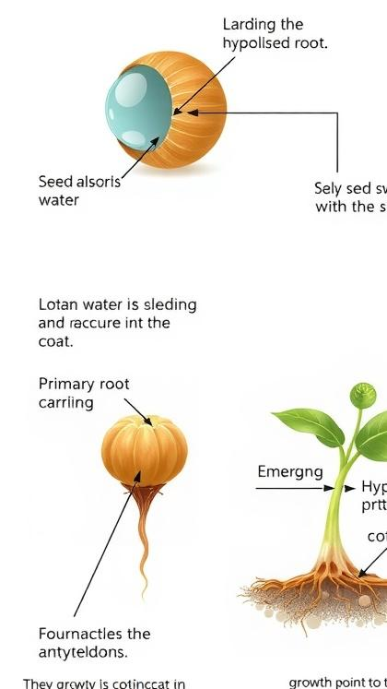
Этапы прорастания
Прорастание начинается с поглощения воды семенем, что активизирует его внутренние процессы.
Затем следует набухание семени и разрыв семенной кожуры, после чего появляется первичный корешок, который углубляется в почву и обеспечивает питание будущего растения.
На следующем этапе развивается гипокотиль, выносящий семядоли и точку роста на поверхность, что способствует фотосинтезу и дальнейшему росту растения.

Slide 15
Значение семян для растений
Семена играют ключевую роль в размножении растений, обеспечивая сохранение вида в различных условиях среды.
Они содержат зародыш и питательные вещества, необходимые для его развития, что позволяет растению выжить и прорасти в новых местах.
Благодаря семенам происходит расширение ареала распространения растений и их адаптация к меняющимся условиям окружающей среды.

Slide 16

Спасибо за внимание!
Спасибо за внимание. В этой презентации мы рассмотрели строение семян, их функции и особенности, а также типы и этапы прорастания. Надеемся, что информация была полезной и поможет вам лучше понять роль семян в жизни растений.

